Slide 1


Бот-напоминалка
Python Start
Урок №56

Slide 2
Проверка связи

Slide 3
На этом занятии
узнаем, что такое модули в Python
научимся создавать и применять свои собственные модули

Slide 4
Ответьте на вопросы:
какие функции из библиотеки timе вы помните?

Slide 5
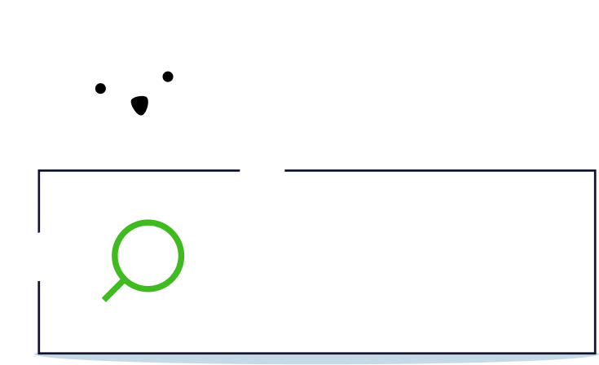
Проверка домашнего задания

Slide 6
register_next_step_handler(message, function, *args)

Slide 7
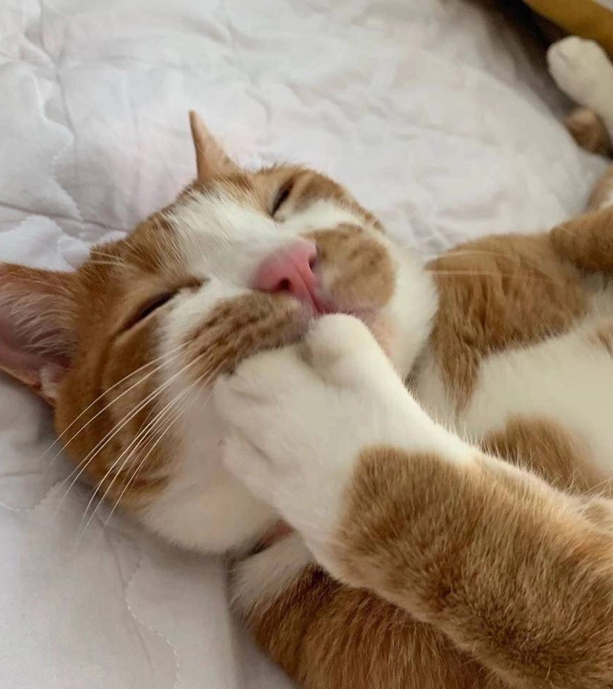
Перерыв!

Slide 8
Расскажите о своих впечатлениях!

Slide 9
Что будет дальше?
Внедрение творческого проекта в бота!

Slide 10
Домашняя работа
Добавить боту кнопок. Создайте кнопки при установке напоминания с самыми частыми на ваш взгляд запросами(не менее трех). Также добавьте кнопки таймера, при помощи которых можно будет устанавливать время в минутах(пользователь вводит время в минутах, а программа должна будет перевести его в секунды).

